Slide 1


통폐합점 대상
활동 손님 추정 이탈률 예측 알고리즘 개발
김한범

Slide 2













[통폐합점 대상 활동 손님 추정이탈률 예측 알고리즘 개발]
프로젝트 설명
AB
통폐합 ISSUE
`
Churn
A
B
3Km
거리 외의 요인으로 이탈할 가능성 존재!
6Km
새로운 모델링
9Km
* Bank Data
Machine Learning
머신러닝 기반의 이탈률 평가
: 이탈 요인 파악 및 예측
기존 거리와 실적 기반 데이터
고객 거래, 활동 관련 데이터
*재무 관련 데이터 (총판매, 핵심저금리성예금, 가계총운용, 중소기업대출), 고객 데이터 (활동 관련)

Slide 3



[통폐합점 대상 활동 손님 추정이탈률 예측 알고리즘 개발]
활용 방안
마케팅에 활용
성과 관리 반영
COST
400 – 500%
MORE
RETAIN EXISTING CUSTOMER
ACQUIRE NEW CUSTOMER
이탈 고객 사전 예측
이탈 방지를 위한 마케팅 활동에 활용
통폐합 이탈 모형의 주요 요인 발굴

Slide 4
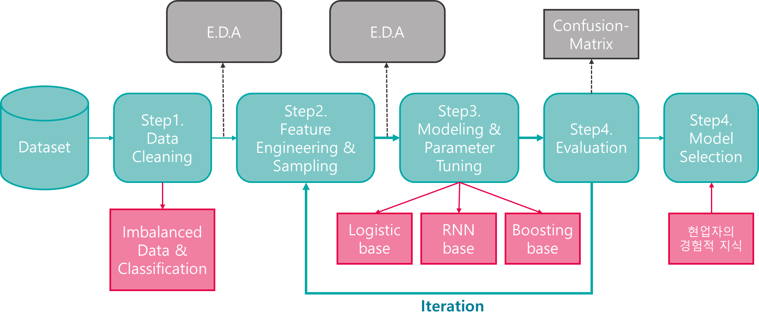
[통폐합점 대상 활동 손님 추정이탈률 예측 알고리즘 개발]
Project Work Flow
전체 과정
주요 고려사항
샘플링 기법 : Imbalanced Data
머신러닝 알고리즘 특성 : 예측과 해석의 균형
평가 지표 : F-1 Mesure 기반
모델 선택의 기준 : 실제 현업자와 미팅을 통해 기준 결정

Slide 5
[통폐합점 대상 활동 손님 추정이탈률 예측 알고리즘 개발]
Project Road map
1월 19일(금) 중간 발표일 까지 프로젝트 완료를 목표로 진행, 이후 피드백 보완 및 프로젝트 Develop

